Slide 1

1. 데이터베이스 기초
https://youtu.be/ijLTRaZSYkk
홍필두 교수
(데이터베이스프로그래밍)

Slide 2
주요내용
1.데이터베이스기초
데이터베이스 개요
DDL/DML/DCL
mysql 설치 및 시작
데이터베이스 만들기, 지우기, 보기, 선택
테이블 만들기, 지우기, 보기
한 테이블에 대하여 자료조회, 입력, 수정, 삭제 (select, insert, update, delete)
Where 절
함수 count(), avg(), sum(), max(), min()
1

Slide 3
1. 강의 들어가기
학습목표 제시
Database에 대한 기본적 사항의 이론을 잘 알 수 있다.
아니 기본적 사항이 아니라 중요한 사항이고, 이게 데이터베이스 개발의 KEY POINT이다..
2

Slide 4
2. 생각해볼 문제 및 용어
학습 전 생각해볼 문제
1) Database / Database System?
2) record, field , table , database
3) Mysql
3

Slide 5
3. 이해하기
데이터베이스의 개요
데이터 베이스(Database)
1) 관련 있는 데이터의 저장소
2) 데이터베이스는 여러 사람이나 응용시스템에 의해 참조 가능하도록 서로 논리적으로 연관되어 통합 관리되는 데이터의 모임
3) 통합된(Integrated) 관련(Related) 있는 데이터 중복(Redundancy)을 최소화하여 보조기억장치에 저장
수업 사이트 내 자유게시판에 글 모음
엑셀로 작성한 수강생 리스트
아래아 한글로 작성한 주소록
통계분석을 위한 10년치 주가 데이데
회원 가입 시 받아오는 회원가입정보
극장의 좌석을 예약하기 위한 티켓 발급 정보

Slide 6
3. 이해하기
데이터베이스의 개요
3학년 10반 중간고사 성적 테이블
3학년 학교활동 데이터 베이스 : 출석부테이블, 성적테이블, 학생부테이블, 상벌테이블, 체력검정테이블….
열, column, field
이름 | 학번 | 국어 | 영어 | 수학
나연 | 20990001 | 95 | 100 | 95
정연 | 20990002 | 95 | 95 | 95
모모 | 20990003 | 100 | 100 | 100
사나 | 20990004 | 100 | 95 | 90
지효 | 20990005 | 80 | 100 | 70
미나 | 20990006 | 100 | 100 | 70
다현 | 20990007 | 70 | 70 | 70
행, row, record
Record + Field = Table < Database(테이블 여러 개) <Databases(데이터베이스 여러 개)
Key(학번=유일함. 이름은 중복 가능. key = unique) , Index, unique
우리 반에는 나연이가 두 명, 학번은 다름, 나연이의 성적 찾기, 모모의 성적이 두 번 입력됨

Slide 7

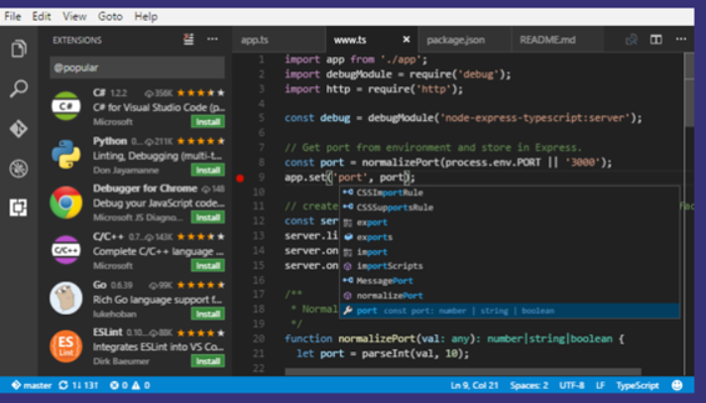
3. 이해하기
데이터베이스의 개요
데이터베이스(DB)와 데이터베이스 시스템 (DBMS)
DB, Database | 실 세계의 정보들(회원목록, 도서목록, 비디오목록 등등...) 정보를 다루는 개념,이론적인 사항
DBMS, (Data Base Management System) Database System | 데이터 베이스를 관리해 주는 시스템 시스템내의 데이터베이스 개념으로 데이터를 관리할 수 있도록 구성된 소프트웨어 ex) 오라클, MySQL, MSSQL
사용자
응용
프로그램
처리
엔진
데이터저장소
다른
시스템
DBMS

Slide 8
3. 이해하기
SQL = DDL/DML/DCL
주요표시 별 수 백 개..
빨간 것 아주 중요 그리고 이 정도만 알면 개발자는 거의 끝
데이터베이스 시스템 (DBMS)을 다루는 언어
모든 데이터베이스 시스템의 공통사항
구분 | 설명 | 예시
DDL(Data Definition Language) | 데이터와 그 구조를 정의 | 1) CREATE : 데이터베이스 객체를 생성. 2) DROP : 데이터베이스 객체를 삭제. 3) ALTER : 기존에 존재하는 데이터베이스 객체를 다시 정의하는 역할. 4) RENAME : 데이터베이스의 컬럼 명을 변경 5) TRUNCATE : 테이블을 최초 생성된 초기상태로 만들며, ROLLBACK이 불가능.
DML(Data Manipulation Language) | 데이터의 검색, 수정, 삭제 등을 처리. | 1) INSERT : 데이터베이스 객체에 데이터를 입력 2) DELETE : 데이터베이스 객체에 데이터를 삭제 3) UPDATE : 기존에 존재하는 데이터베이스 객체 안의 데이터 수정. 4) SELECT : 데이터베이스 객체로부터 데이터를 검색 5) COMMIT : 변경사항을 저장 6) ROLLBACK : 변경사항을 취소
DCL(Data Control Language) | 데이터베이스 사용자의 권한을 제어. | 1) GRANT : 데이터베이스 객체에 권한을 부여 2) REVOKE : 이미 부여된 데이터베이스 객체의 권한을 취소
Database의 DDL(Data Definition Language), DML(Data Manipulation Language), DCL(Data Control Language)은 어느 데이터베이스 시스템이든지 거의 차이가 없다. 하지만 실행방법, utility지원,내장 함수 등은 DBMS에 따라 조금씩 다르다.

Slide 9
3. 이해하기
mysql 설치(설치가 안되었다면/root로 해야지..)
$apt install mysql-server mysql-client
실행시 mysql에서 관리자(root)의 패스워드를 설정하는 창이 나옴, 이 관리자는 우분투 root가 아니고 mysql을 관리하는 관리자ID(root)와 패스워드임
참고—기억나는가?
# apt clean //청소
# apt update //자동설치정보파일 업데이트
# apt upgrade
# apt dist-upgrade
# do-release-upgrade

Slide 10
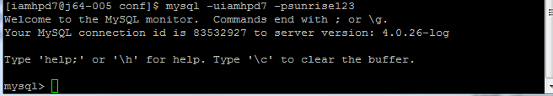
3. 이해하기
mysql 시작 / ID PASSWD 설정 안하면 mysql만 쳐도 들어가짐
$mysql –u(userid) –p(password) [enter]
이 프로그램 실행후 내부 mysql> 창에서 각종 데이터베이스 명령을 실행할 수 있다.
처음 mysql은 root에 대한 패스워드가 설정되어 있지 않다.
추후 원격 연결을 위하여 필요함

Slide 11
3. 이해하기
실습을 위한 데이터베이스의 자료 (이 구조를 생각하면서 실습)
열, column, field
이름 | 학번 | 국어 | 영어 | 수학
나연 | 209901 | 95 | 100 | 95
정연 | 209902 | 95 | 95 | 95
모모 | 209903 | 100 | 100 | 100
사나 | 209904 | 100 | 95 | 90
지효 | 209905 | 80 | 100 | 70
미나 | 209906 | 100 | 100 | 70
다현 | 209907 | 70 | 70 | 70
행, row, record

Slide 12
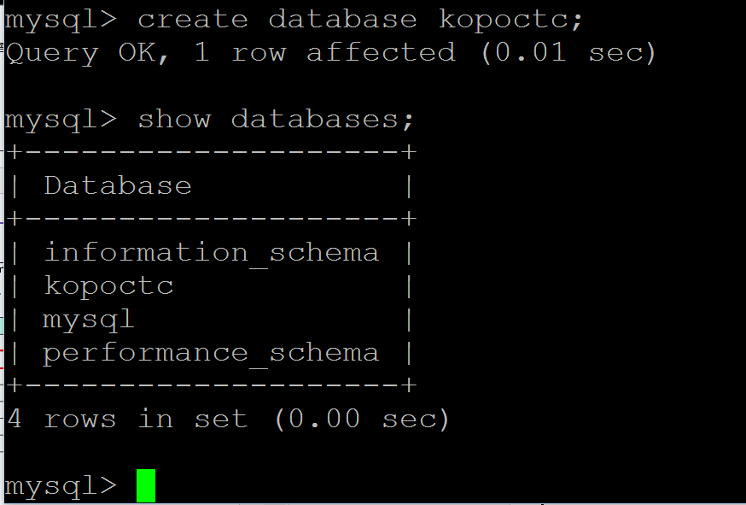
4. 실습하기
데이터베이스 만들기,지우기,보기,선택
데이터베이스는 테이블의 모임
실습) 교수님이 설명을 한 것을 잘 듣고 옆 명령을 직접 실습 및 결과를 캡처한다. 그리고 PPT에는 캡처가 무슨 짓을 한 것인지 설명을 작성하여 제출.
데이터베이스 만들기,지우기,보기,선택
create database kopoctc; //각자 이름으로 데이터베이스 생성
drop database kopoctc; //지워봐봐..
use kopoctc; //해당데이터베이스를 선택, 앞으로 이 데이터베이스와 처리를 하겠다
mysql>show databases;
mysql>use (dbname);
kopoctc 데이터베이스가 만들어졌다.
그밖에 보이는 데이터베이스들은 mysql이
시스템적으로 사용하는 데이터베이스이다.

Slide 13
4. 실습하기
하나씩 넣고 캡쳐하기
테이블 만들기 지우기 보기
옆 명령을 순서대로 실습하시오
실습) 교수님이 설명을 한 것을 잘 듣고 옆 명령을 직접 실습 및 결과를 캡처한다. 그리고 PPT에는 캡처가 무슨 짓을 한 것인지 설명을 작성하여 제출.
<문법>
insert into ~
select * from ~
delete from ~ (내용만 지워짐, 구조는 남아있음)
mysql>show tables;
mysql>create table examtable(\
name varchar(20),\ -> (variable character)
studentid int not null primary key,\
kor int,\
eng int,\
mat int);
mysql>show tables;
mysql>drop table examtable;
mysql>show tables;
mysql>create table examtable(\
name varchar(20),\
studentid int not null primary key,\
kor int,\
eng int,\
mat int);
mysql>show tables;

Slide 14
4. 실습하기
한 테이블에 대하여 자료조회, 자료입력, 자료수정,자료삭제(1)
1) 보기: >select * from examtable;
2) 입력: >insert into examtable(a,b,c) values(va,vb,vc);
옆 명령을 순서대로 실습하시오
실습) 교수님이 설명을 한 것을 잘 듣고 옆 명령을 직접 실습 및 결과를 캡처한다. 그리고 PPT에는 캡처가 무슨 짓을 한 것인지 설명을 작성하여 제출.
mysql>select * from examtable;
mysql> insert into examtable (name, studentid, kor, eng, mat) values ("나연", 209901, 95, 100, 95);
mysql>select * from examtable;
mysql>insert into examtable (name, studentid, kor, eng, mat) values (＂정연", 209902, 100, 100, 100);
mysql>select * from examtable;
mysql>insert into examtable (name, studentid, kor, eng, mat) values (＂모모", 209903, 100, 90, 100);
mysql>select * from examtable;
mysql>insert into examtable (name, studentid, kor, eng, mat) values (＂사나", 209904, 100, 95, 90);
mysql>select * from examtable;
mysql>insert into examtable (name, studentid, kor, eng, mat) values (＂지효", 209905, 80, 100, 70);

Slide 15
4. 실습하기
한 테이블에 대하여 자료조회, 자료입력, 자료수정,자료삭제(2)
1) 보기: >select * from examtable;
2) 입력: >insert into examtable(a,b,c) values(va,vb,vc);
옆 명령을 순서대로 실습하시오
실습) 교수님이 설명을 한 것을 잘 듣고 옆 명령을 직접 실습 및 결과를 캡처한다. 그리고 PPT에는 캡처가 무슨 짓을 한 것인지 설명을 작성하여 제출.
mysql>select * from examtable;
mysql>insert into examtable (name, studentid, kor, eng, mat) values (＂미나", 209906, 95, 90, 95);
mysql>select * from examtable;
mysql>insert into examtable (name, studentid, kor, eng, mat) values (＂다현", 209907, 100, 90, 100);
mysql>select * from examtable;
mysql>insert into examtable (name, studentid, kor, eng, mat) values (＂채영", 209908, 100, 75, 90);
mysql>select * from examtable;
mysql>insert into examtable (name, studentid, kor, eng, mat) values (＂쯔위", 209909, 100, 100, 70);
mysql>select * from examtable;

Slide 16
4. 실습하기
한 테이블에 대하여 자료조회, 자료입력, 자료수정,자료삭제(3)
1) 보기: >select * from examtable;
2) 입력: >insert into examtable(a,b,c) values(va,vb,vc);
3) 삭제: >delete from examtable; //where a=vax;
옆 명령을 순서대로 실습하시오
실습) 교수님이 설명을 한 것을 잘 듣고 옆 명령을 직접 실습 및 결과를 캡처한다. 그리고 PPT에는 캡처가 무슨 짓을 한 것인지 설명을 작성하여 제출.
mysql>select * from examtable;
mysql> delete from examtable;
mysql>select * from examtable;
mysql>show tables;
insert into examtable (name, studentid, kor, eng, mat) values (“나연＂, 209901, 95, 100, 95);
Insert into examtable (name, studentid, kor, eng, mat) values (“정연“, 209902, 95, 95, 95);
insert into examtable (name, studentid, kor, eng, mat) values (“모모”, 209903, 100, 100, 100);
*
*
*
Insert into examtable (name, studentid, kor, eng, mat) values (＂쯔위", 209909, 70, 70, 70);
mysql>select * from examtable;

Slide 17
4. 실습하기
한 테이블에 대하여 자료조회, 자료입력, 자료수정,자료삭제 – Where조건의 이해(1)
* 보기: >select * from examtable; //where name=“모모”;
옆 명령을 순서대로 실습하시오
실습) 교수님이 설명을 한 것을 잘 듣고 옆 명령을 직접 실습 및 결과를 캡처한다. 그리고 PPT에는 캡처가 무슨 짓을 한 것인지 설명을 작성하여 제출.
mysql>select * from examtable where name=“모모”;
mysql>select * from examtable where studentid > 209902;
mysql>select * from examtable where mat < 95;
mysql>select * from examtable where mat > 95 and eng >95;
mysql>select * from examtable where mat > 95 or eng >95;

Slide 18
4. 실습하기
한 테이블에 대하여 자료조회, 자료입력, 자료수정,자료삭제 – Where조건의 이해(2)
* 수정: >update examtable set a=va,b=vb,c=vc //where a=vax;
옆 명령을 순서대로 실습하시오
실습) 교수님이 설명을 한 것을 잘 듣고 옆 명령을 직접 실습 및 결과를 캡처한다. 그리고 PPT에는 캡처가 무슨 짓을 한 것인지 설명을 작성하여 제출.
where 없이 update 하면 모두 update됨
mysql> update examtable set eng = 95,mat=91 where name = ＂모모";
mysql>select * from examtable where name = ＂모모";
mysql>select * from examtable ;
mysql > update examtable set eng = 95,mat=91 ;
mysql>select * from examtable ;

Slide 19
4. 실습하기
한 테이블에 대하여 자료조회, 자료입력, 자료수정,자료삭제 – Where조건의 이해(3)
* 삭제: >delete from examtable; //where a=vax;
옆 명령을 순서대로 실습하시오
실습) 교수님이 설명을 한 것을 잘 듣고 옆 명령을 직접 실습 및 결과를 캡처한다. 그리고 PPT에는 캡처가 무슨 짓을 한 것인지 설명을 작성하여 제출.
mysql> delete from examtable where name = ＂모모";
mysql>select * from examtable where name = ＂모모";
mysql>select * from examtable ;
mysql > delete from examtable;
mysql>select * from examtable ;
insert into examtable (name, studentid, kor, eng, mat) values (“나연＂, 209901, 95, 100, 95);
Insert into examtable (name, studentid, kor, eng, mat) values (“정연“, 209902, 95, 95, 95);
insert into examtable (name, studentid, kor, eng, mat) values (“모모”, 209903, 100, 100, 100);
*
*
*
Insert into examtable (name, studentid, kor, eng, mat) values (＂쯔위", 209909, 70, 70, 70);
mysql>select * from examtable;

Slide 20
4. 실습하기
주요함수의 이해
* count(), avg(), sum(), max(), min()
* 그 밖에 많은 sql함수 정리하기
옆 명령을 순서대로 실습하시오
실습) 교수님이 설명을 한 것을 잘 듣고 옆 명령을 직접 실습 및 결과를 캡처한다. 그리고 PPT에는 캡처가 무슨 짓을 한 것인지 설명을 작성하여 제출.
mysql >select count(*) from examtable ;
mysql>select eng+mat+kor from examtable where name = ＂모모";
mysql>select sum(eng), sum(mat), sum(kor) from examtable;
mysql>select avg(eng), avg(mat), avg(kor) from examtable;
mysql>select max(eng), min(mat), max(kor) from examtable;

Slide 21
4. 실습하기
root 패스워드 설정
처음 mysql은 root에 대한 패스워드가 설정되어 있지 않다.
추후 원격 연결을 위하여 필요함
.
- use mysql; (mysql이라는 database안에 주요 정보가 들어 있다
- SELECT host, User, plugin, authentication_string FROM mysql.user; (mysql의 정의된 사용자를 찾아본다, 또 패스워드가 정의 되어 있는지 본다)
ALTER user 'root'@'localhost' IDENTIFIED WITH mysql_native_password BY ‘kopoctc’; (root의 패스워드를 설정한다. 단 서버내부에서만 사용되는 root 사용자이다)
create user 'root'@'%' identified by 'kopoctc'; (모든 원격사용자(모든 IP의 뜻 %)가 사용하는 root를 kopoctc라는 패스워드로 만들었다)
grant all privileges on *.* to 'root'@'%'; (원격에서 접속하는 root사용자는 모든 권한(*.*읽기쓰기만들기등등)을 가져라
flush privileges; (마지막으로 권한설정한것을 확정하여라)

Slide 22
6. 정리하기
다음 제시된 내용을 자필로 작성하여 제출 하시오 (상단 학번, 이름 기입)
앞에 이해,실습에 나온 실습을 다 하시고….
다음에 대하여 특징적인 내용을 한 두줄로 요약하여 간단히 필기하셔요.그리고 외우셔요.(핵심정리)
데이터베이스 접속
$mysql –u(Userid) –p(password)
데이터베이스 만들기,고치기,지우기,보기,선택
- 모든 데이터베이스 보기 : mysql> show databases;
- 데이터베이스 선택 : mysql>use (데이터베이스명);
테이블 만들기,고치기,지우기,보기
-mysql>show tables;
-mysql>create table examtable( a…,b…,c…);
-mysql>drop table examtable;
한 테이블에 대하여 자료조회, 자료입력, 자료수정,자료삭제
-보기: >select * from examtable;
-입력: >insert into examtable(a,b,c) values(va,vb,vc);
-수정: >update examtable set a=va,b=vb,c=vc where a=vax;
-삭제: >delete from exam where a=vax;
21

Slide 23
7. 차시 예고
차시 준비
데이터베이스 알아보기
CRUD가 무엇인가?
JDBC, JNDI에 대하여 알아보기 (자바로 DB를 어찌 접속하는지?)
22

